Slide 1

МДОАУ детский сад №96 «Рябинка»
ИСПОЛЬЗОВАНИЕ В РАБОТЕ
ЛЭПБУКА «СЕМЕЙНЫЕ ЦЕННОСТИ»
Воспитатель: Фролова М.С.

Slide 2


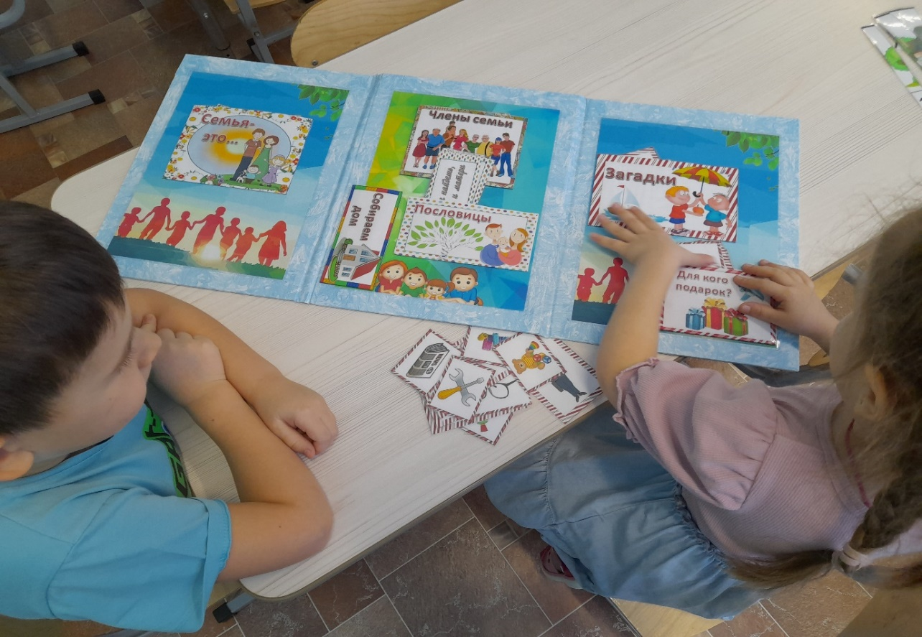
Лэпбук «Семейные ценности»
Лэпбук - это книжка-раскладушка, в которой содержится информация по определённой теме в различных кармашках, дверках, окошках, вкладках.
Лэпбук - в дословном переводе с английского значит «наколенная книга» (lap - колени, book - книга).
Одной из важнейших тем для развития ребенка является тема: «Семейный ценности», которую можно красочно описать с помощью лепбука.

Slide 3
Актуальность темы лепбука
1. Семья - это первый социально-нравственный институт, с которым ребенок встречается в жизни, частью которого является.
2. Любовь и доверие, взаимопомощь и уважение, понимание и доброта остаются основополагающими семейными ценностями жизни семьи.
3. В современном мире приходится сталкиваться с трудностями в области формирования нравственного и патриотического воспитания детей, поэтому возникает проблема сохранения семейных ценностей и возрождения семейных традиций.
4. Тема актуальна как и для детского восприятия мира, так и для жизни общества в целом.

Slide 4
Задачи пособия
1. Формировать у детей представления о семье.
2. Привлечь внимание детей и их родителей к семье, показать ее ценность для каждого человека.
3. Привлечь родителей к установлению в семье правил, норм поведения, обычаев, традиций, т.е. создать потребность к формированию семейных ценностей.
4. Воспитывать у детей любовь, уважение и гордость к членам семьи, как к людям, которые живут вместе, любят друг друга, учить проявлять заботу о близких.
5. Побуждать детей к выполнению общественно значимых заданий, к добрым делам для семьи, родного дома, детского сада.

Slide 5
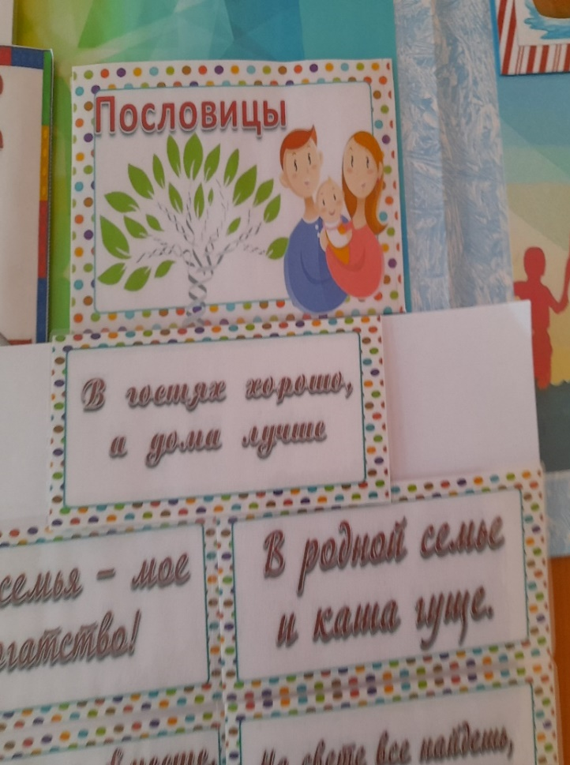
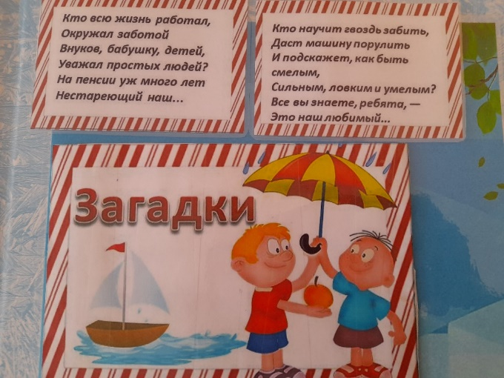
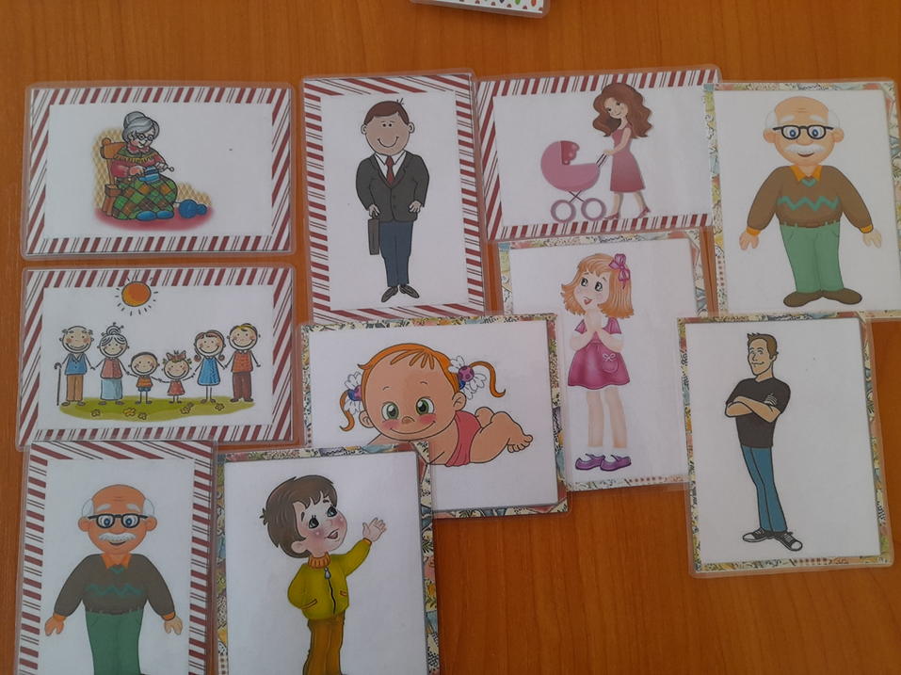
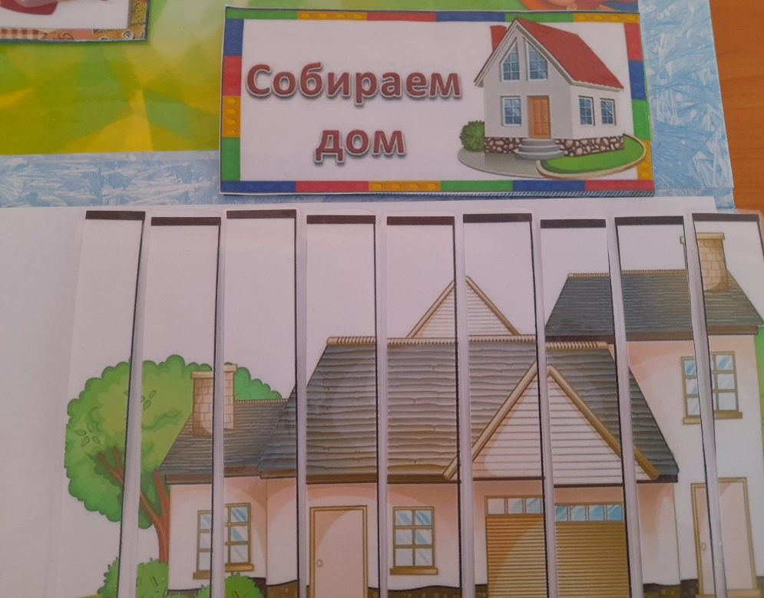
Содержание
Состав лепбука включает в себя следующие задания:
Составление рассказов;
Изучение членов семьи;
Пазлы: «Собрать дом»;
Пословицы и поговорки о семье;
Загадки;
Игра: «Для кого подарки?»

Slide 6
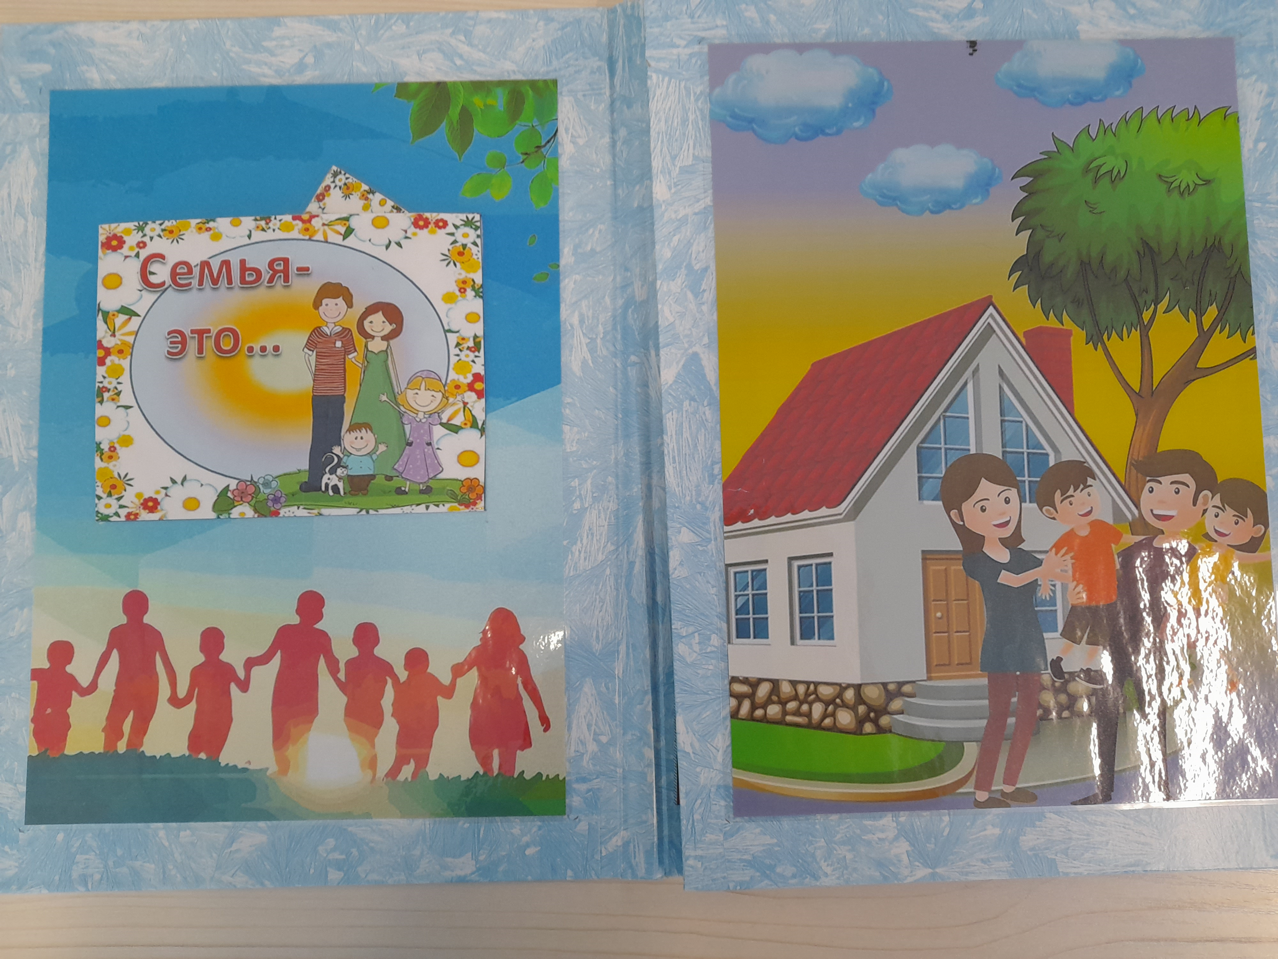
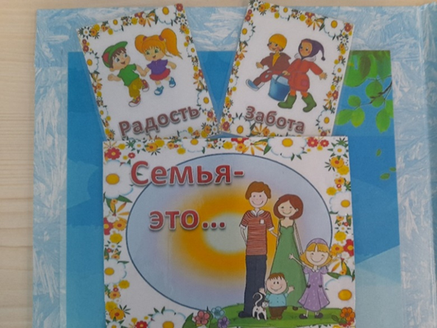
Работа с лепбуком в детском саду
Дети знакомятся с понятием семья.
«Семья – это организованная социальная группа, члены которой связаны общностью быта, взаимной моральной ответственностью и социальной необходимостью».

Slide 7
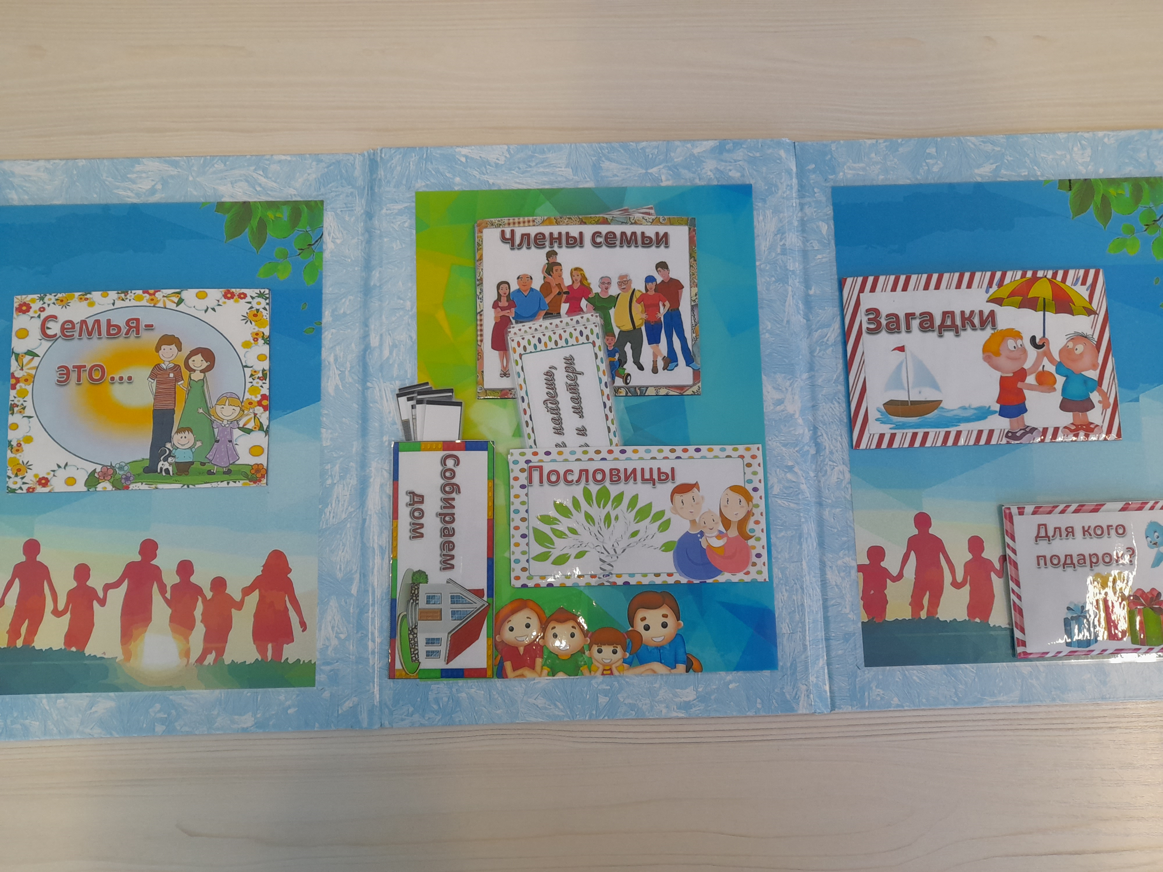
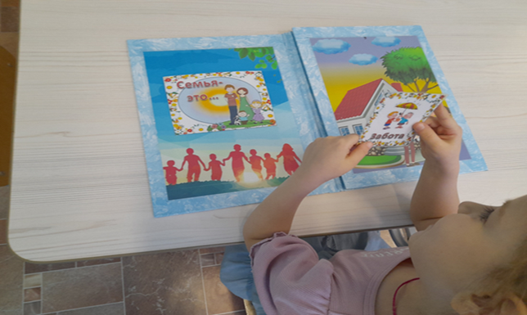
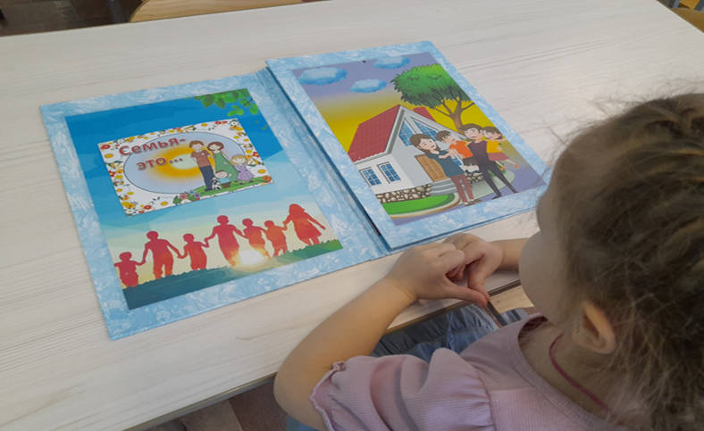
Лепбук помогает ребёнку по своему желанию организовать информацию по интересующейся теме, лучше понять и запомнить материал.

Slide 8
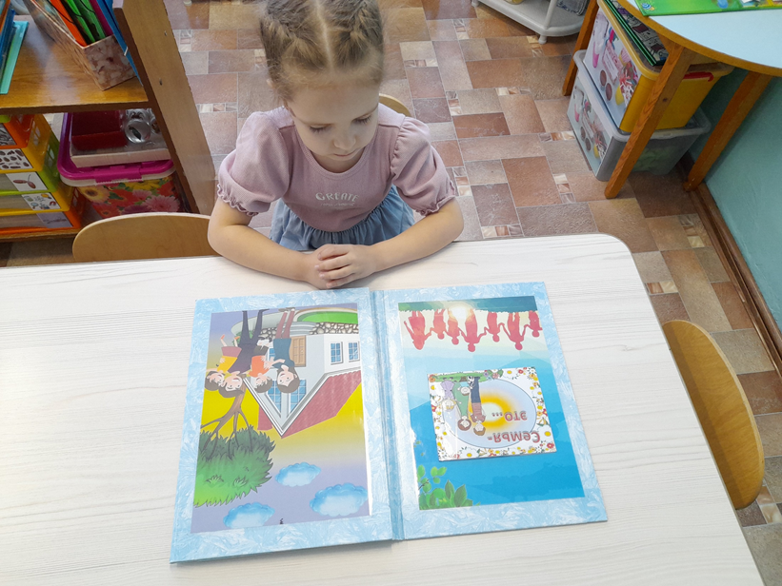

Варианты работа с лепбуком в детском саду
1. Ребёнок берет самостоятельно лепбук и рассматривает его содержание, если есть вопросы , то обращается ко взрослому.

Slide 9
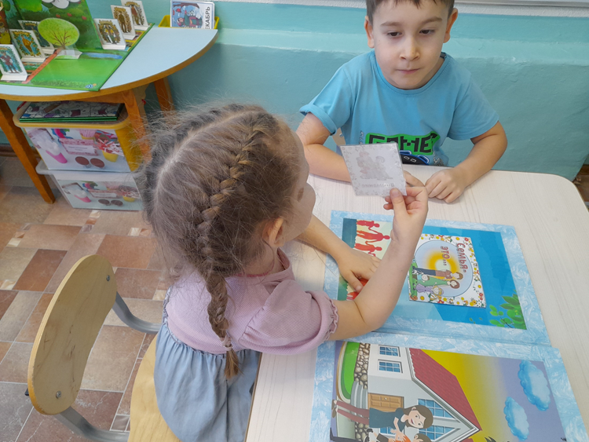
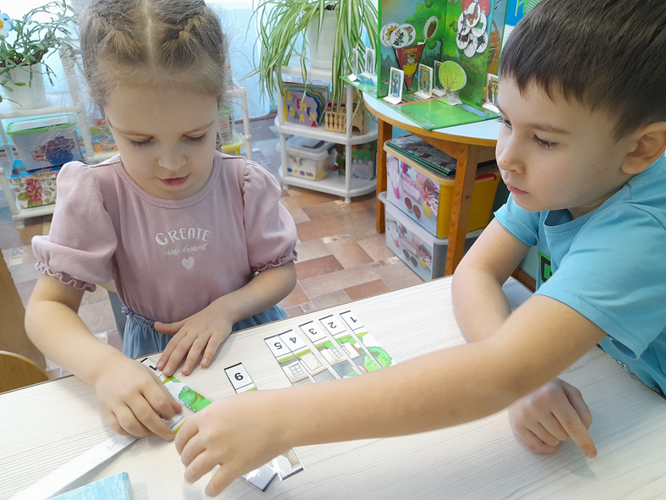
2. Дети могут работать парами, используя карточки: задавать друг другу вопросы или выполнять задания вместе.

Slide 10
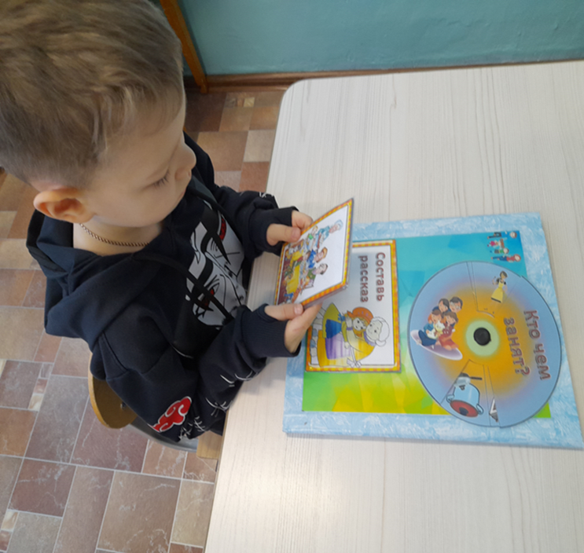
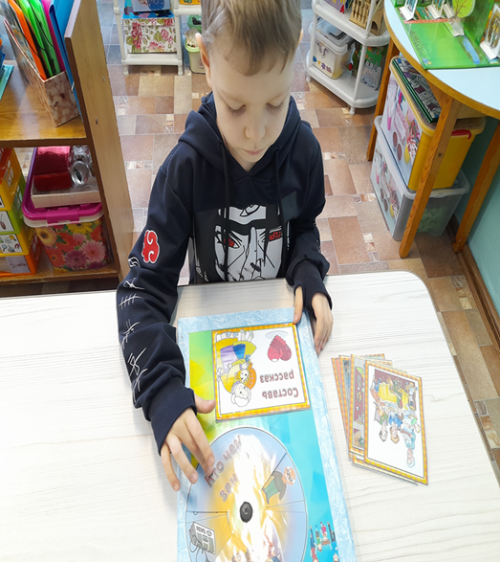
3. Можно выбрать задания под силу каждому
(задания, подразумевающие умение читать, составлять рассказ, складывать пазлы и т. д.)

Slide 11
Спасибо за внимание!

